Slide 1



17ᵗʰ Workshop-School on Agents, Environments and Applications – UFPel – Pelotas
Introduction to Distributed and Embedded Multi-agent Systems
Carlos Eduardo Pantoja¹
Nilson Mori Lazarin^{1,2}
1. Centro Federal de Educação Tecnológica (CEFET/RJ) - 2. Universidade Federal Fluminense (UFF), Brasil
1 de Setembro 2023, Pelotas, RS

Slide 2
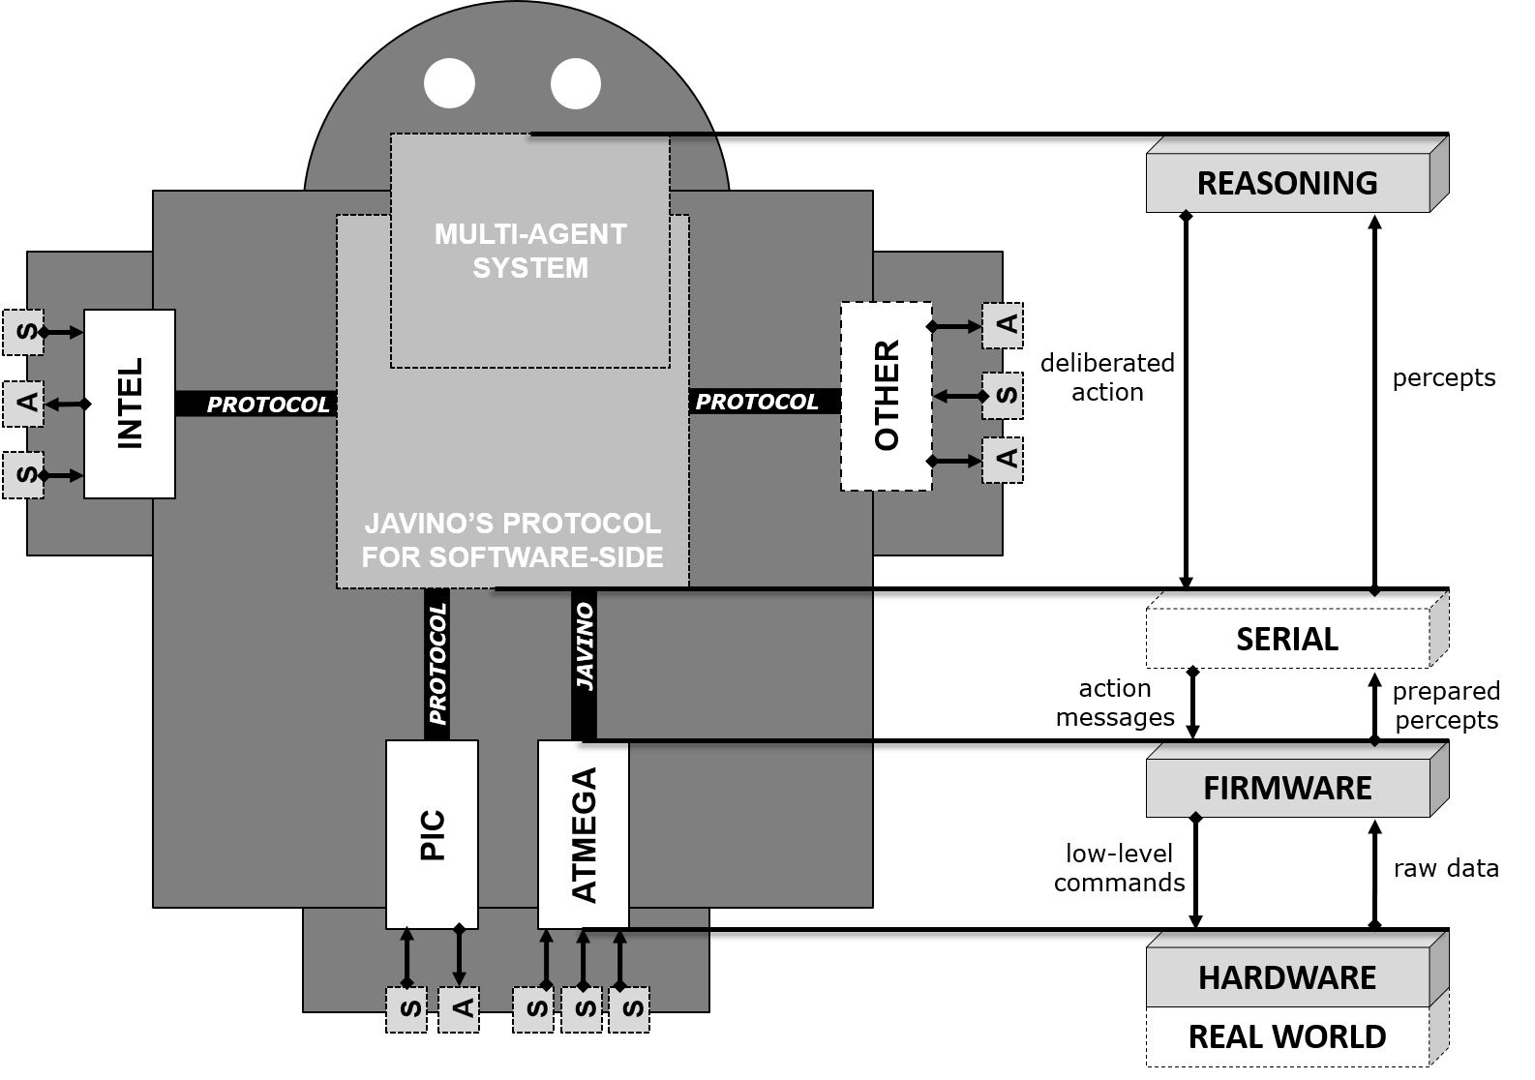
REASONING LAYER USING CHONIDE
Notes:
<número>

Slide 3
Arquitetura BDI
A principal arquitetura para o desenvolvimento de agentes cognitivos é o modelo BDI – belief-desire-intention.
MICHEL, Fabien; FERBER, Jacques; DROGOUL, Alexis. Multi-Agent Systems and Simulation: A Survey from the Agent Community’s Perspective. Multi-Agent systems: Simulation and applications. [S. l.]: CRC Press, 2009.
WOOLDRIDGE, Michael. Intelligent Agents. Multiagent Systems: A Modern Approach to Distributed Artificial Intelligence. Cambridge, MA, USA: MIT Press, 1999. p. 27–77.
Notes:
<número>

Slide 4
Arquitetura BDI
A principal arquitetura para o desenvolvimento de agentes cognitivos é o modelo BDI – belief-desire-intention.
Este modelo está fundamentado no entendimento do raciocínio prático humano que decide, momento a momento, qual ação realizar para alcançar nossos objetivos.
MICHEL, Fabien; FERBER, Jacques; DROGOUL, Alexis. Multi-Agent Systems and Simulation: A Survey from the Agent Community’s Perspective. Multi-Agent systems: Simulation and applications. [S. l.]: CRC Press, 2009.
WOOLDRIDGE, Michael. Intelligent Agents. Multiagent Systems: A Modern Approach to Distributed Artificial Intelligence. Cambridge, MA, USA: MIT Press, 1999. p. 27–77.
Notes:
<número>

Slide 5
Arquitetura BDI
O BDI possibilita a implementação de atitudes mentais (crenças, desejos e intenções) em agentes cognitivos.
HÜBNER, Jomi Fred; BORDINI, Rafael Heitor; VIEIRA, Renata. Introdução ao desenvolvimento de sistemas multiagentes com Jason. XII Escola de Informática da SBC, v. 2, p. 51–89, 2004.
Notes:
<número>

Slide 6
Arquitetura BDI
O BDI possibilita a implementação de atitudes mentais (crenças, desejos e intenções) em agentes cognitivos.
Crença é uma informação, ou seja, aquilo que o agente sabe sobre o ambiente, si mesmo ou outros agentes.
HÜBNER, Jomi Fred; BORDINI, Rafael Heitor; VIEIRA, Renata. Introdução ao desenvolvimento de sistemas multiagentes com Jason. XII Escola de Informática da SBC, v. 2, p. 51–89, 2004.
Notes:
<número>

Slide 7
Arquitetura BDI
O BDI possibilita a implementação de atitudes mentais (crenças, desejos e intenções) em agentes cognitivos.
Crença é uma informação, ou seja, aquilo que o agente sabe sobre o ambiente, si mesmo ou outros agentes.
Desejo é um propósito que o agente busca tornar realidade.
HÜBNER, Jomi Fred; BORDINI, Rafael Heitor; VIEIRA, Renata. Introdução ao desenvolvimento de sistemas multiagentes com Jason. XII Escola de Informática da SBC, v. 2, p. 51–89, 2004.
Notes:
<número>

Slide 8
Arquitetura BDI
O BDI possibilita a implementação de atitudes mentais (crenças, desejos e intenções) em agentes cognitivos.
Crença é uma informação, ou seja, aquilo que o agente sabe sobre o ambiente, si mesmo ou outros agentes.
Desejo é um propósito que o agente busca tornar realidade.
Intenção é uma ação que o agente faz para alcançar um desejo.
HÜBNER, Jomi Fred; BORDINI, Rafael Heitor; VIEIRA, Renata. Introdução ao desenvolvimento de sistemas multiagentes com Jason. XII Escola de Informática da SBC, v. 2, p. 51–89, 2004.
Notes:
<número>

Slide 9
AgentSpeak(L)
A linguagem de programação AgentSpeak(L) é uma extensão natural e elegante de programação em lógica para a arquitetura de agentes BDI, que representa um modelo abstrato para a programação de agentes cognitivos.
HÜBNER, Jomi Fred; BORDINI, Rafael Heitor; VIEIRA, Renata. Introdução ao desenvolvimento de sistemas multiagentes com Jason. XII Escola de Informática da SBC, v. 2, p. 51–89, 2004.
Notes:
<número>

Slide 10
AgentSpeak(L)
Um agente AgentSpeak(L) corresponde à especificação de:
HÜBNER, Jomi Fred; BORDINI, Rafael Heitor; VIEIRA, Renata. Introdução ao desenvolvimento de sistemas multiagentes com Jason. XII Escola de Informática da SBC, v. 2, p. 51–89, 2004.
Notes:
<número>

Slide 11
AgentSpeak(L)
Um agente AgentSpeak(L) corresponde à especificação de:
Uma base de crenças;
HÜBNER, Jomi Fred; BORDINI, Rafael Heitor; VIEIRA, Renata. Introdução ao desenvolvimento de sistemas multiagentes com Jason. XII Escola de Informática da SBC, v. 2, p. 51–89, 2004.
Notes:
<número>

Slide 12
AgentSpeak(L)
Um agente AgentSpeak(L) corresponde à especificação de:
Uma base de crenças;
Uma lista de objetivos;
HÜBNER, Jomi Fred; BORDINI, Rafael Heitor; VIEIRA, Renata. Introdução ao desenvolvimento de sistemas multiagentes com Jason. XII Escola de Informática da SBC, v. 2, p. 51–89, 2004.
Notes:
<número>

Slide 13
AgentSpeak(L)
Um agente AgentSpeak(L) corresponde à especificação de:
Uma base de crenças;
Uma lista de objetivos;
Uma biblioteca de planos;
HÜBNER, Jomi Fred; BORDINI, Rafael Heitor; VIEIRA, Renata. Introdução ao desenvolvimento de sistemas multiagentes com Jason. XII Escola de Informática da SBC, v. 2, p. 51–89, 2004.
Notes:
<número>

Slide 14



Agradecimentos
OBRIGADO!
pantoja@cefet-rj.br
nilson.lazarin@cefet-rj.br
vsjesus@id.uff.br
fabiancpbm@gmail.com
Notes:
<número>

